Slide 1

административный процесс
обществознание 11

Slide 2
Выполни задание
1. Ниже приведен перечень терминов. Все они, за исключением двух, относятся к понятию «административная юрисдикция»:
1.)Комиссия по делам несовершеннолетних и защите их прав.
2)Подсудимый.
3)Адвокат.
4)Подписка о невыезде.
5)Личный досмотр.
Найдите два термина, относящиеся к другому понятию, и запишите цифры, под которыми они указаны.

Slide 3
Административное право.
Административное право — это отрасль, которая призвана регулировать права и обязанности юридических и физических лиц, их отношения с органами местного управления и с органами исполнительной власти.
К основным источникам административного права относятся Конституция РФ, Кодекс РФ об административных правонарушениях, указы и распоряжения Президента РФ, акты субъектов РФ и др.
Кодекс об административных правонарушениях РФ (КоАП РФ) содержит основные принципы и порядок привлечения к административной ответственности. Кодекс административного судопроизводства РФ (КАС РФ) регулирует порядок осуществления административного судопроизводства по делам о защите нарушенных или оспариваемых прав, свобод и законных интересов граждан, прав и законных интересов организаций, возникающие из административных и иных публичных правоотношений.

Slide 4
Административное правонарушение ( виды)
Административное правонарушение (проступок) — противоправное, виновное действие (бездействие) физического или юридического лица, за которое Кодексом РФ об административных правонарушениях установлена административная ответственность.
Виды административных правонарушений:
1. Административные правонарушения против личности - Нарушения законодательства о труде и правил охраны труда; нарушения санитарно-гигиенических норм; проведение агитации в период ее запрещения; распространение ложных сведений о кандидате и др.
2. Административные правонарушения, посягающие на собственность - Нарушения прав государственной собственности на недра, воды, леса, животный мир; мелкие хищения государственной собственности и общественного имущества; уничтожение или повреждение чужого имущества и др.
3. Административные правонарушения, посягающие на общественный порядок –
Незаконное приобретение и хранение наркотических средств в небольших размерах; мелкое хулиганство; азартные игры; распитие спиртных напитков в общественных местах, не предназначенных для этих целей; появление в общественных местах в пьяном виде, оскорбляющем человеческое достоинство и общественную нравственность; доведение несовершеннолетнего до состояния опьянения; безбилетный проезд на транспорте; действия, угрожающие безопасности движения на транспорте; превышение установленной скорости движения; незаконная продажа товаров; обман потребителей; нарушение таможенных правил и др.

Slide 5
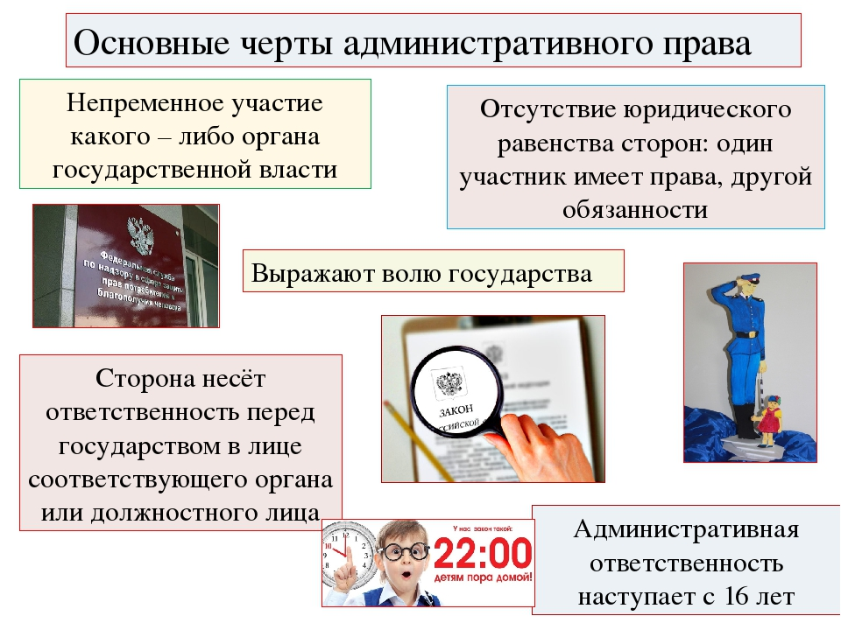

Административное правонарушение ( виды)
4. Административные правонарушения в области охраны окружающей среды и памятников истории и культуры - Незаконная порубка и повреждение деревьев; самовольный сбор дикорастущих плодов, орехов, ягод, грибов в запрещенных местах; засорение лесов бытовыми отходами и отбросами; нарушение правил пожарной безопасности в лесах и др.

Slide 6
Административная ответственность
Административная ответственность — вид юридической ответственности, наступающей за совершение административного проступка (правонарушения).
Признаки административной ответственности:
  Основанием для ее возникновения является административное правонарушение.
  Применение к субъектам административных правонарушений взысканий менее суровых, чем уголовные наказания.
  К административной ответственности привлекают органы, которым такое право предоставлено законом (суды, многие органы административной власти: комиссии по делам несовершеннолетних и защите их прав; органы внутренних дел; налоговые органы; таможенные органы; военные комиссары; органы рыбоохраны; органы, осуществляющие государственный пожарный надзор, и др.).
  К административной ответственности могут привлекаться индивидуальные субъекты (граждане с 16 лет: граждане РФ, иностранцы, лица без гражданства, должностные лица, индивидуальные предприниматели, военнослужащие, беженцы, вынужденные переселенцы, инвалиды) и коллективные субъекты (организации, предприятия, учреждения, трудовые коллективы).
  Существует особый порядок привлечения к административной ответственности, который отличается сравнительной простотой, а поэтому он оперативен и экономичен.
  Урегулирована нормами административного права, которое содержит исчерпывающий перечень административных нарушений, взысканий и органов, уполномоченных их применять, собранных в Кодексе об административных правонарушениях (КоАП) РФ.

Slide 7
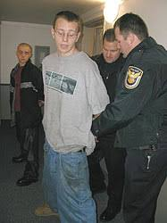
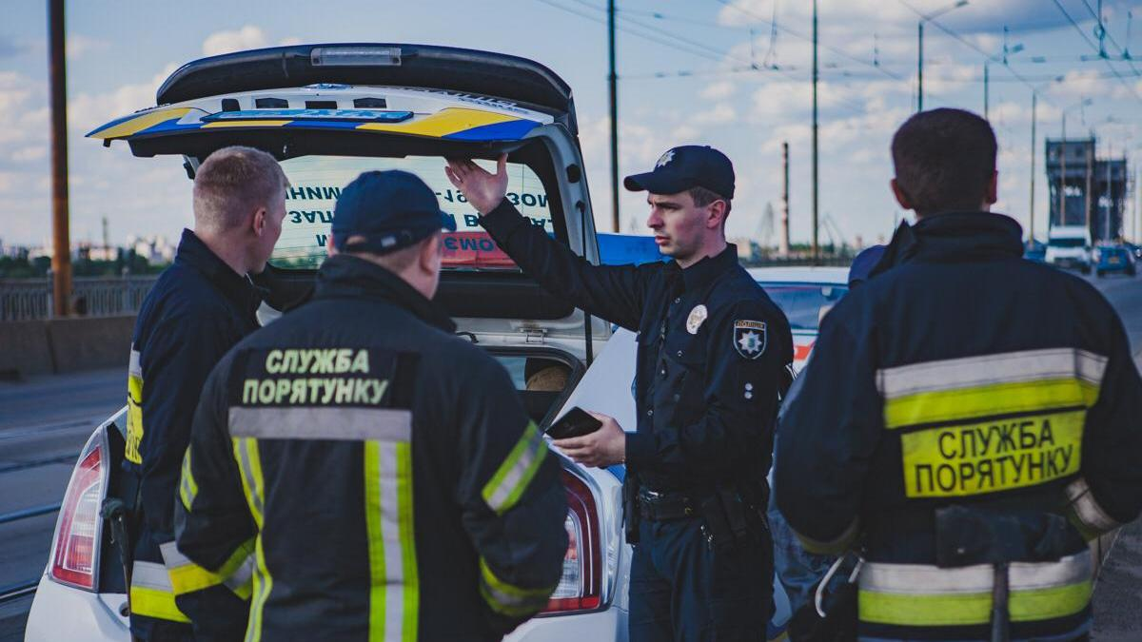
Меры обеспечения административной юрисдикции
Доставление и административное задержание, т. е. кратковременное ограничение свободы - Оно допускается до 3 часов и лишь иногда до 48 часов. По просьбе задержанного в кратчайшие сроки уведомляются его родственники, администрация по месту работы или учебы, а также защитник. О задержании несовершеннолетнего (т. е. до 18 лет) уведомление его родителей либо законных представителей обязательно.
Личный досмотр, досмотр вещей, транспортного средства, документов, медицинское освидетельствование - Эти меры производятся при участии понятых, причем личный досмотр осуществляется лицами того же пола.
Арест товаров, транспортных средств - О применении каждой указанной меры обязательно составляется протокол. Заведомо незаконное задержание или арест являются преступлениями (по ст. 301, 305 Уголовного кодекса (УК) РФ).

Slide 8
Стадии производства по делу об административном нарушении:
1. Административное расследование — возбуждение дела; установление его фактических обстоятельств; процессуальное оформление результатов расследования; направление материалов для рассмотрения по подведомственности.
2. Рассмотрение дела (сбор и анализ информации) — подготовка дела к рассмотрению и слушанию: должностное лицо обязано проверить законность и достаточность материалов.
  Прежде всего проверяется законность протокола, и если он незаконен, составлен с существенными изъянами, то возвращается составителю. Назначается время и место рассмотрения дела, запрашиваются дополнительные материалы, вызываются свидетели и т. д.
  Анализ собранных материалов, обстоятельств дела. Рассмотрение происходит, как правило, в том районе, где совершено правонарушение, а иногда — по просьбе нарушителя — по месту его жительства. На заседании объявляется, какое дело рассматривается, кто и на основании какого закона привлекается, проверяется явка, разъясняются права участникам, оглашается административный протокол, заслушиваются предполагаемый нарушитель, потерпевший, свидетели, исследуются доказательства и пр. Обязательно ведется протокол заседания.
  Принятие постановления, которое может быть двух видов:
    о назначении административного наказания;
    о прекращении производства по делу.
  Доведение постановления до сведения.
3. Пересмотр постановления — обжалование, опротестование решения: может быть обжаловано в течение 10 дней вышестоящему должностному лицу либо в суд. Решение (постановление) по жалобе также можно обжаловать вышестоящему должностному лицу либо в вышестоящий суд; проверка законности постановления; вынесение решения; его реализация.
4. Исполнение постановления (материалам дела дается ход) — обращение постановления к исполнению;фактическое исполнение; окончание исполнения (дела).
5. При ускоренных производствах все стадии сливаются в один процесс.

Slide 9
Административное наказание
Административное наказание ( взыскание) — установленная государством мера ответственности за совершение административного правонарушения, применяемая в целях предупреждения совершения новых правонарушений, как самим правонарушителем, так и другими лицами. Наступает с 16 лет.
Виды административного наказания
1. Предупреждение - Мера административного наказания, выраженная в официальном порицании физического или юридического лица. Выносится в письменной форме.
2. Административный штраф -Денежное взыскание, которое не может быть менее одной десятой минимального размера оплаты труда (МРОТ). Размер штрафа, налагаемого на граждан, не может превышать 25 МРОТ, на должностных лиц — 50 МРОТ, на юридических лиц — 1000 МРОТ.
3. Конфискация орудия совершения или предмета административного правонарушения - Принудительное безвозмездное обращение в федеральную собственность или в собственность субъекта РФ не изъятых из оборота вещей. Назначается судьей.
4. Лишение специального права, предоставленного физическому лицу (например, права управления транспортным средством, права охоты и др.)Устанавливается за грубое или систематическое нарушение порядка пользования этим правом. Срок лишения не может быть менее 1 месяца и более 2 лет. Назначается судьей.

Slide 10
Административное наказание
5. Административный арест - Содержание нарушителя в условиях изоляции от общества; устанавливается на срок до 15 суток, а за нарушение требований режима чрезвычайного положения или режима в зоне проведения контртеррористической операции до 30 суток. Назначается судьёй.
Административный арест применяется лишь в исключительных случаях (мелкое хулиганство, злостное не­повиновение сотруднику полиции). Его нельзя приме­нять к беременным женщинам, женщинам, имеющим маленьких детей, к лицам, не достигшим 18 лет, инвалидам первой и второй групп.
К лицам в возрасте от 16 до 18 лет, совершившим административные правонарушения, применяются, как правило, иные, чем к взрослым, меры, предусмотренные Положением о комиссии по делам несовершеннолетних.
6. Административное выдворение за пределы РФ иностранного гражданина или лица без гражданства - Принудительное и контролируемое перемещение указанных лиц за пределы РФ, а в случаях, предусмотренных законодательством РФ, в контролируемом самостоятельном выезде иностранного гражданина и лица без гражданства из РФ. Назначается судьей, а при въезде в РФ — должностными лицами.
7. Дисквалификация - Лишение физического лица права занимать руководящие должности в исполнительном органе управления юридического лица, входить в совет директоров (наблюдательный совет), осуществлять предпринимательскую деятельность по управлению юридическим лицом. Устанавливается на срок от 6 месяцев до 3 лет. Назначается судьей.

Slide 11
Задание
2. Сравните гражданско-правовую и уголовную ответственность. Выберите и запишите сначала номера черт сходства (1), а затем — порядковые номера черт отличия (2).
1) наступает только за совершённое преступление
2)применяется компетентными органами государства
3)строго регламентируется нормами права
4)влечёт судимость гражданина

